Slide 1
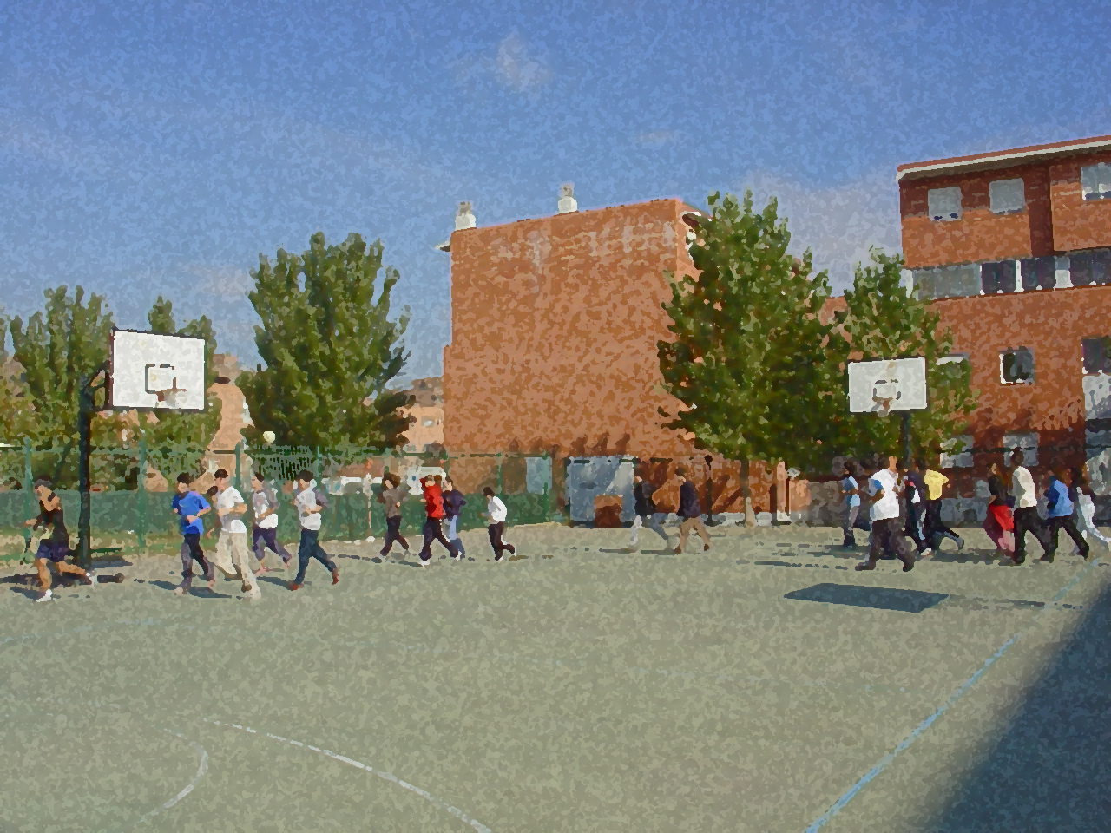

Fundamentos para la ESO y el Bachillerato. Un aprendizaje comprensivo y vivencial
El floorball

Slide 2
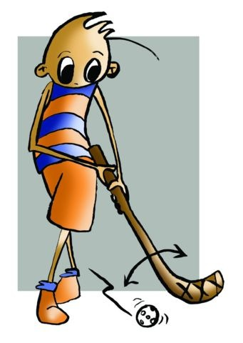
El floorball
Objetivos
Orígenes
Reglamento básico
Instalaciones
Materiales
Recursos técnico-tácticos básicos

Slide 3
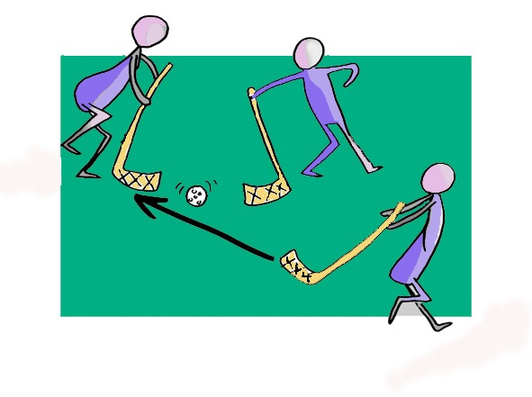
Objetivos
- Conocer los elementos técnico-tácticos y reglamentarios básicos del floorball, comprendiendo su aplicación en situaciones de juego real y colaborando con sus compañeros en la elaboración y puesta en práctica de las actividades.

Slide 4
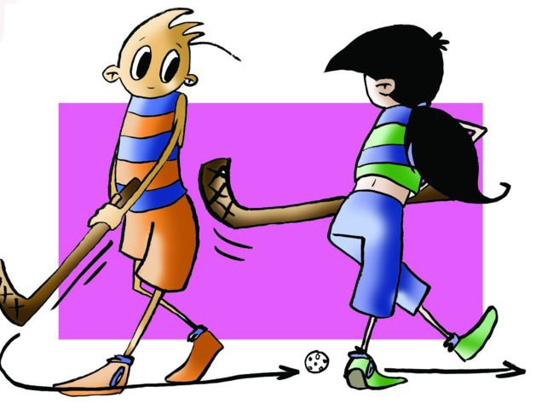
ORÍGENES
Este deporte es de origen sueco.
Podemos considerar al Floorball como una adaptación del hockey y del Bandy (hockey sobre hielo que se juega en Suecia), ya que tanto el material como las reglas son muy similares..

Slide 5
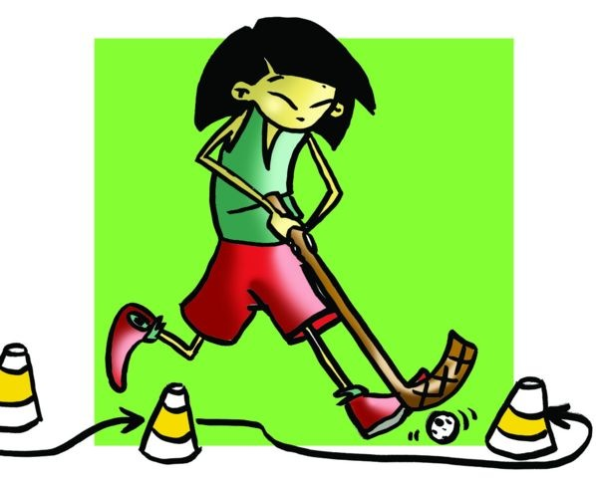
REGLAMENTO BÁSICO
En este deporte se enfrentan dos equipos de 6 jugadores (existe la modalidad de 4x4 modificando reglas), durante los tres tiempos de 20' de que se dispone, aunque puede ser modificado a un mínimo de 2 tiempos de 15 minutos con 10' de descanso entre cada periodo de juego.
Dispondrán de un stick para el desarrollo del mismo, exceptuando al portero que estará con las manos libres aunque podrá utilizar cualquier parte de su cuerpo para parar o lanzar la bola (en algunas variantes el portero juega de pie y con stick). Así mismo, el portero deberá poner la pelota en juego antes de 3", de forma que toque el suelo o a un jugador antes de pasar al campo del otro equipo.

Slide 6
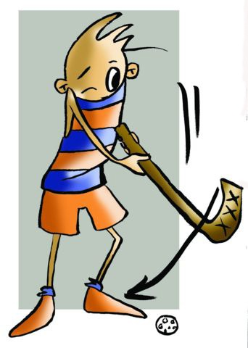
El partido comenzará con un saque neutral en el medio del campo, con un jugador de cada equipo en posición de hacerse con la bola, los demás jugadores estarán a 3 metros de distancia. Este mismo saque es válido para el comienzo de la segunda parte y cada vez que un equipo encaje un gol.
Los jugadores podrán utilizar los pies y el pecho para dirigir la bola hacia el stick, así como utilizar ambos lados del stick para golpearla.

Slide 7
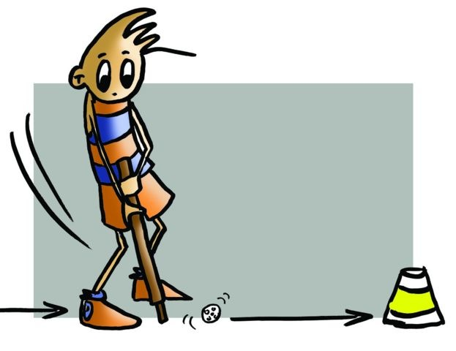
Lo que NO nos permite el reglamento es:
Entrar en el área de portería, aunque sí podemos meter el stick.
Zancadillear al contrario, ni jugar desde tumbados.
Elevar el stick por encima de la rodilla ni soltarlo.
Cuando un equipo infrinja alguna norma será aplicado el saque de falta, que se efectuará desde el lugar donde se produjo, estando los demás jugadores a 3 metros de distancia y no se podrá lanzar directamente a portería. En caso de que la infracción sea castigada con penalti (un jugador impide con falta un gol claro, o se mueve la portería) el lanzamiento se realizará desde el punto central avanzando hacia adelante y controlando la bola, directamente a portería y los demás jugadores se situarán fuera del espacio donde tiene lugar dicha acción de juego.

Slide 8
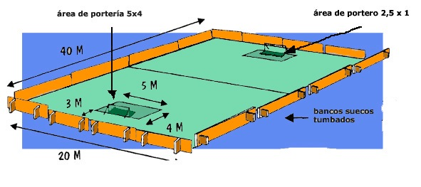
Instalaciones
CAMPO. 40m x 20m.con las esquinas curvas y una banda de 0.50m de altura que rodea el campo. Un área de portería de 5m x 4m. y situada a 2,85m de la línea de fondo y una zona de portero de 2,5x1m. Quizás en tu instituto tengas que jugar en el gimnasio con dimensiones más reducidas, lo adaptarás sin problemas.

Slide 9
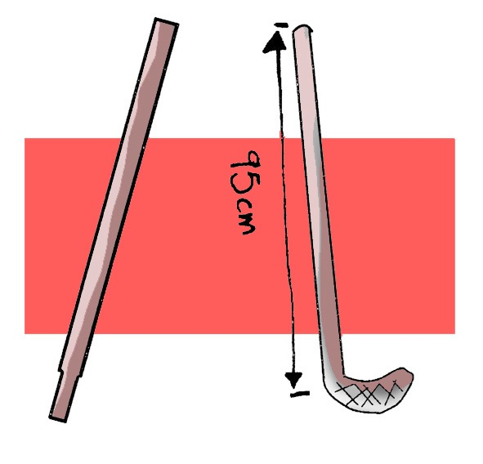
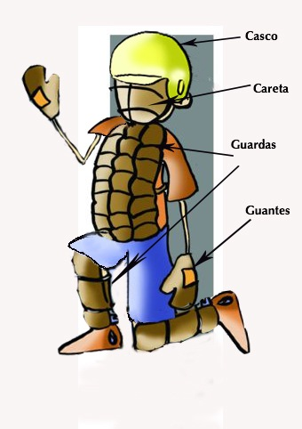
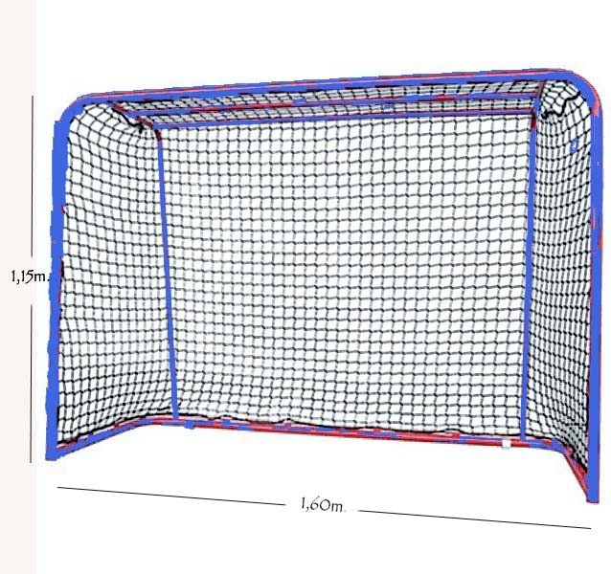
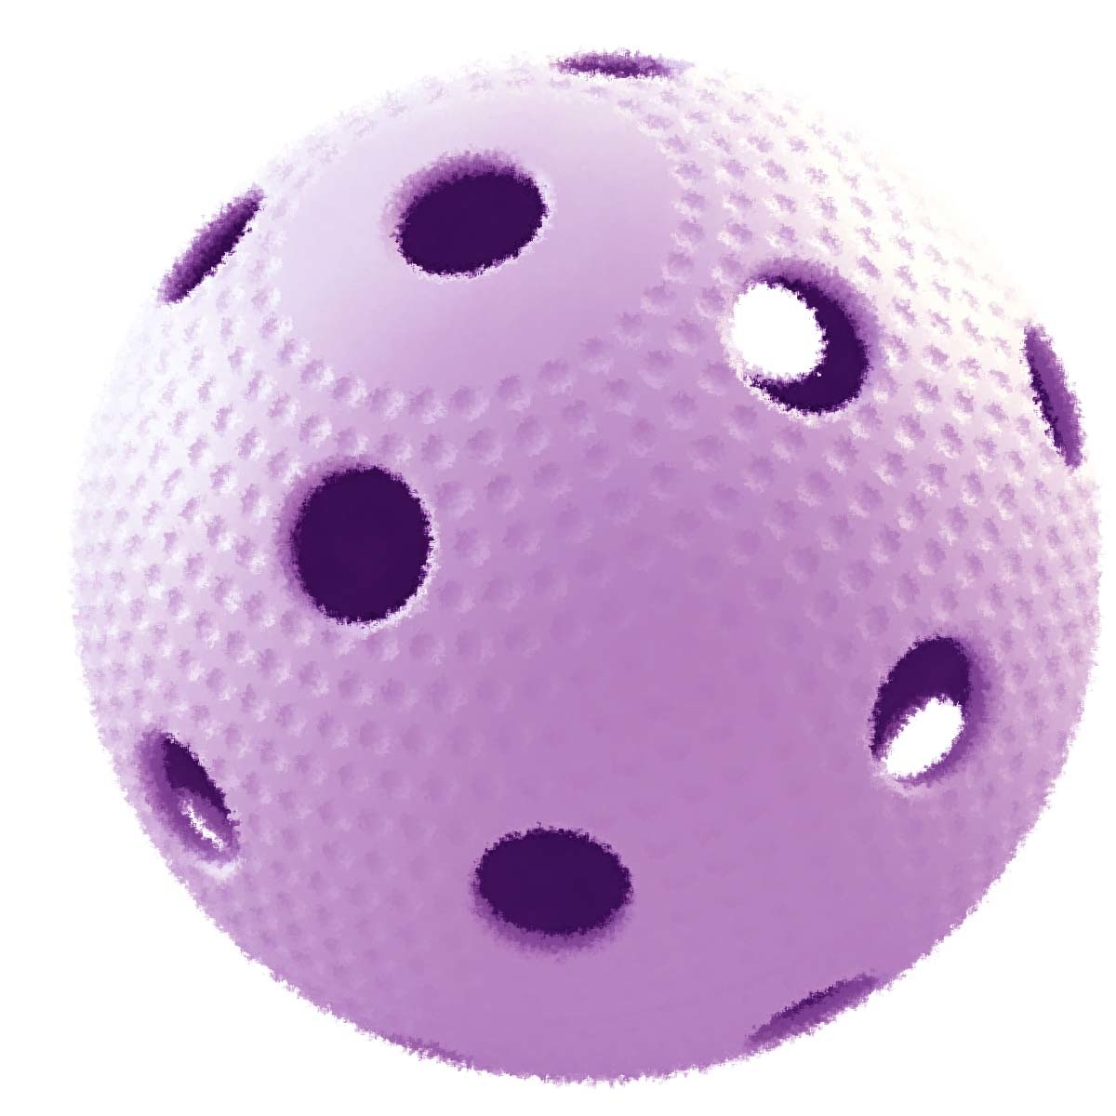
materiales
PORTERÍA. De 1,60m de largo x 1,15 de alto
STICK. de 95 cm.
PORTERO. Casco, careta y guardas.
BOLA. que será de plástico y con agujeros.

Slide 10
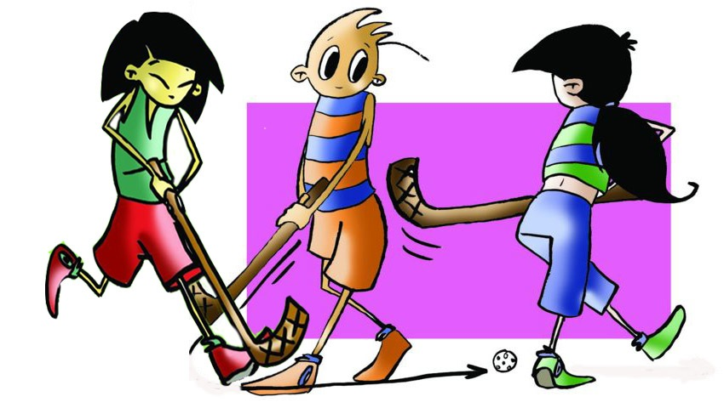
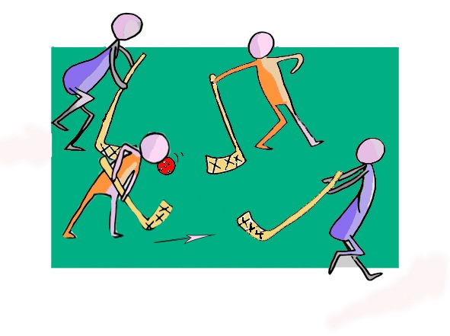
RECURSOS TÉCNICO -TÁCTICOS BÁSICOS
Las acciones técnico-tácticas básicas son los siguientes:
Desplazamientos: a la hora de desplazarnos con el stick y la bola es preciso realizarlo con el mayor control posible y utilizando ambos lados del stick.
- Pases y recepciones: es importante evitar el salto de la bola a la hora de recibirla, para ello coloca el stick formando un ángulo de 90 grados o menos con el suelo. Para realizar el pase empuja la bola, no la golpees.

Slide 11
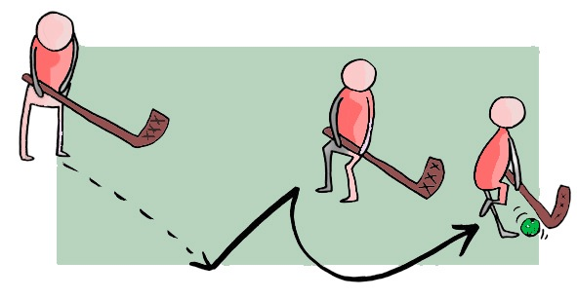
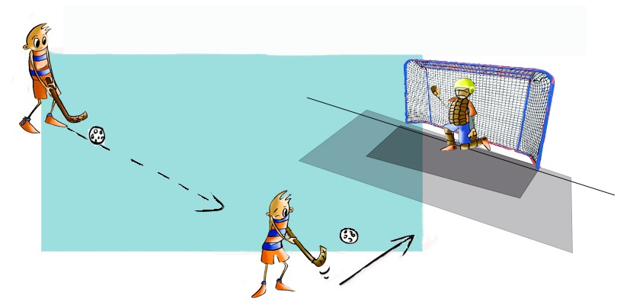
La finta o regate Es la acción de rebasar a nuestro oponente cuando estamos en posesión de la bola. La acción que ejerce nuestro oponente se denomina marcaje.
Lanzamientos
Se realiza igual que el pase, pero lógicamente con mayor impulso, por lo que debemos acercar la bola algo más al pie retrasado y ejercer una fuerte acción con el brazo diestro.

Slide 12
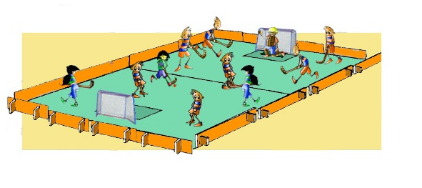
Organización táctica conjunta
Entendemos por táctica las acciones que realizamos conjuntamente los componentes del equipo de forma racional y organizada.
Procuraremos responsabilizarnos de todas las acciones de juego que ocurran en nuestra parcela del campo, ayudando a nuestros compañeros más próximos.

Slide 13
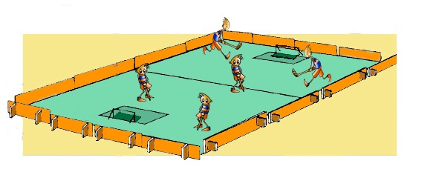
Si has estudiado, contestarás sin problema a las siguientes cuestiones.
¿cuánto puede medir un stick?
¿El floorball te recuerda a algún deporte?
¿Qué indumentaria suele llevar el portero?
Cita dos reglas importantes de este deporte
Nombra dos acciones que no están permitidas en este deporte
¿Qué tipo de áreas hay en este deporte y qué medidas tienen

